Slide 1
E_RUNCARD 修改申請 - [製程修改]

Slide 2
製程修改申請表
開啟申請表
選擇由我處理
選擇 S200
依需求內容
”S600_Note ”
修改 RMS 並傳簽
※不可修改原 Notice 註解
※需確認修改後程式是否禁 RUN

Slide 3
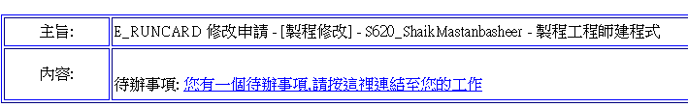
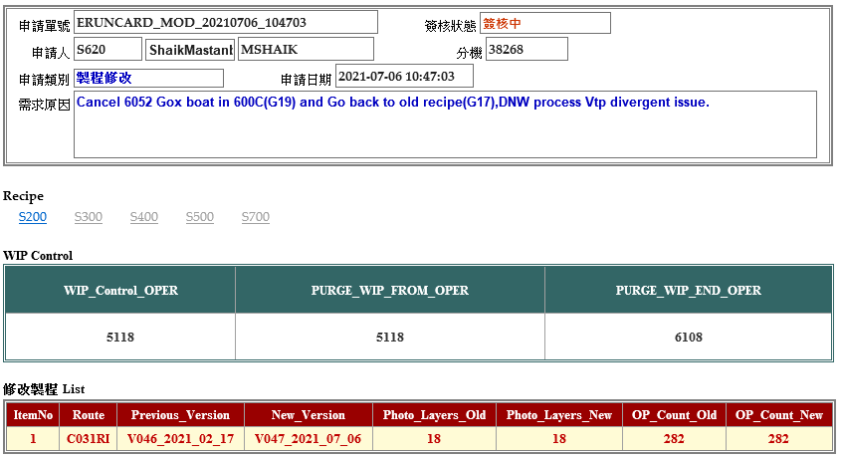
1
2
3

Slide 4
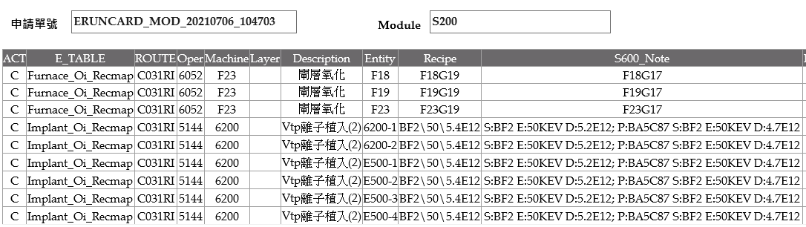
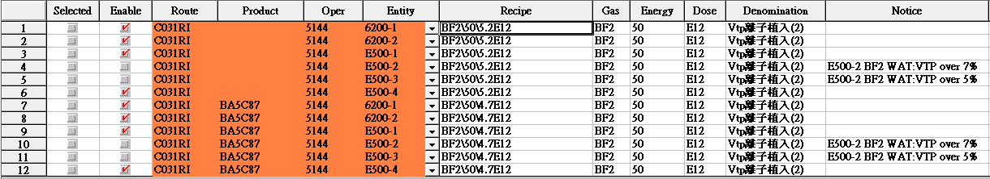
4
5. 不可修改原 Notice 註解

Slide 5
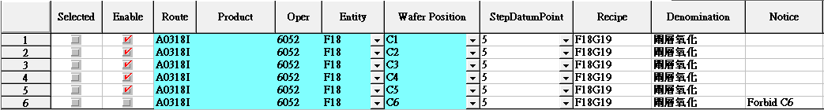
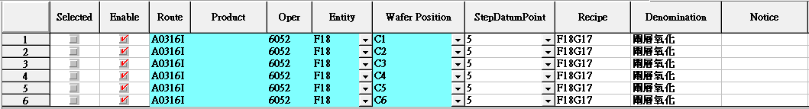
4
6. 確認修改後程式是否禁 RUN

Slide 6
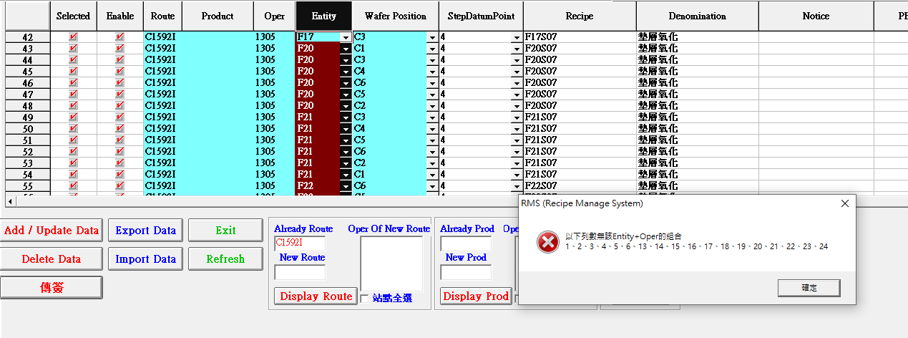
Mail to S130 協助 F03/F08/F11 機台 新增1305站
遇此狀況查明機台及站點

Slide 7
請確認程式是否為新建程式
新建程式請工程師於機台建立

